Slide 1
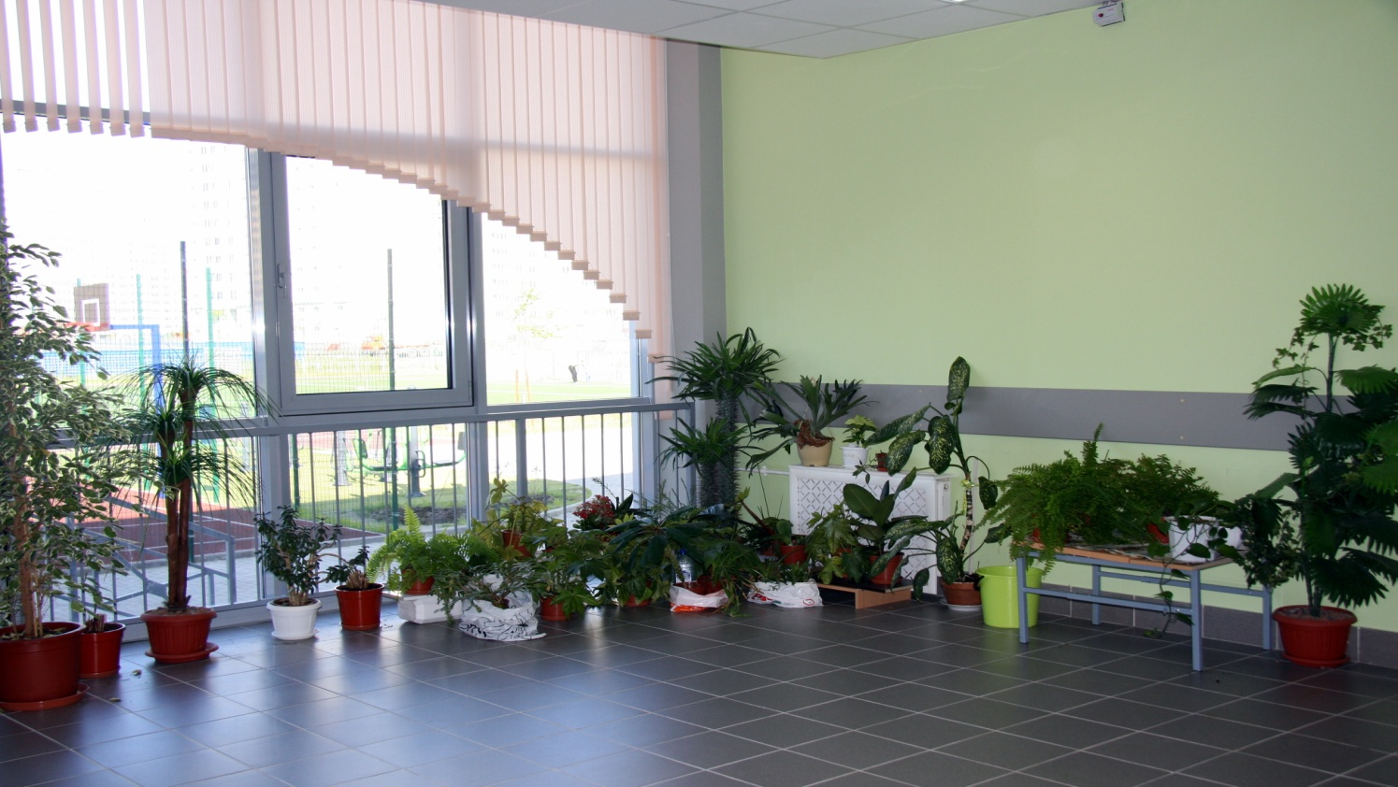
Государственное бюджетное общеобразовательное учреждение
средняя общеобразовательная школа № 655 Приморского района Санкт-Петербурга
КОНФЕРЕНЦИЯ ИССЛЕДОВАТЕЛЬСКИХ, ТВОРЧЕСКИХ И ПРОЕКТНЫХ РАБОТ «ОТКРЫТИЕ»
Мир комнатных растений НОМИНАЦИЯ: ЕСТЕСТВЕННОНАУЧНАЯ

Slide 2
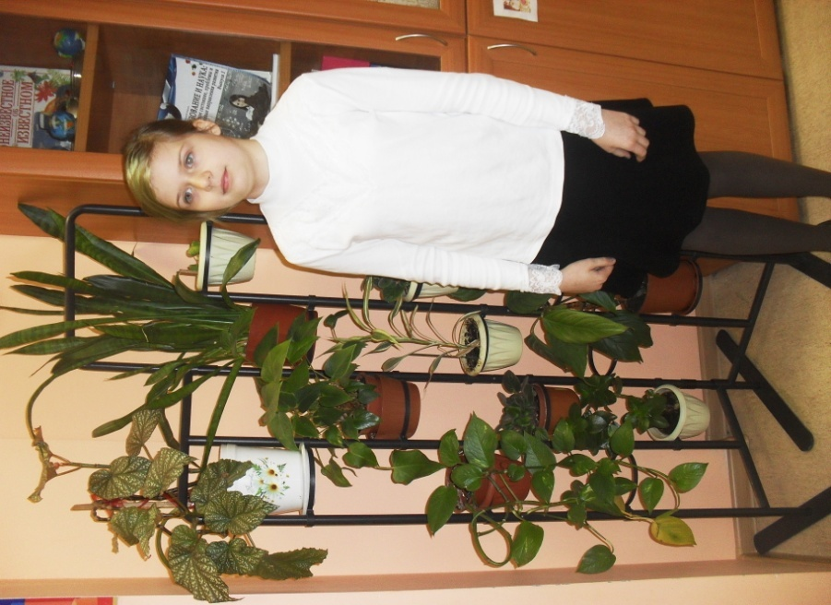
Актуальность моей работы в том, что многие люди сегодня дома держат и выращивают различные комнатные растения. Но при этом мало задумываются о том, какие это растения: вредные или полезные, можно ли их держать дома или в помещениях, где находятся дети. Вот этими вопросами я заинтересовалась и решила изучить некоторые виды растений, их особенности.

Slide 3
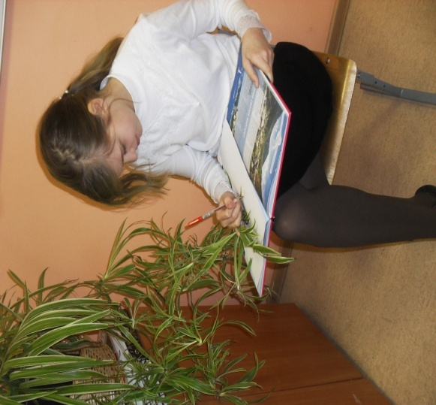
С этой целью прочитала некоторые книги, просмотрела информацию в справочниках. Очень интересной для меня стала книга Д.М.Бобина «Мир комнатных растений», по названию которой я и определила тему своей работы. В этой книге автор дает подробную характеристику многим комнатным растениям: откуда родом, как ухаживать за ними, время посадки, как размножаются и многое другое. А еще просмотрела различные данные о комнатных растениях по страницам интерента.

Slide 4
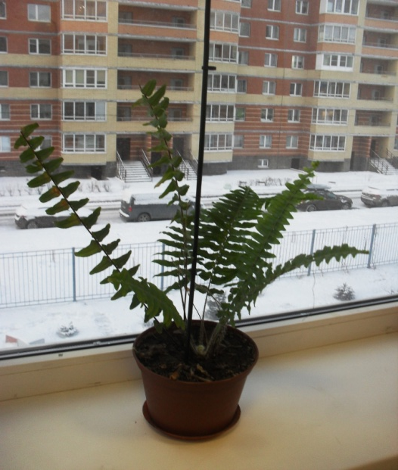
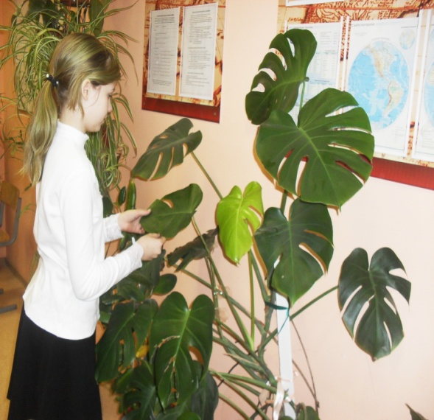
Цель исследования: * изучение видового разнообразия комнатных растений нашей школы; * определение полезного влияния комнатных растений на здоровье учащихся и всех работников школы. Основные задачи: * изучить виды комнатных растений, пользуясь литературными источниками и интернет-ресурсами; * изучить полезное и медицинское значение комнатных растений; * исследовать видовой состав комнатных растений в помещениях нашей школы;
* разработать рекомендации по правильному озеленению школы

Slide 5
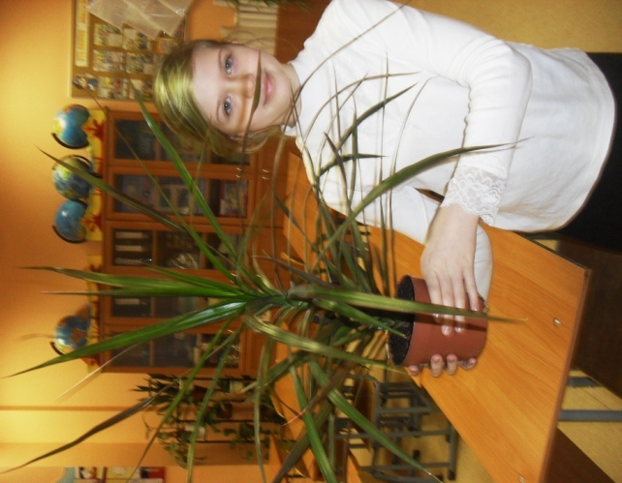
Мой подарок в кабинет географии -драцена

Slide 6

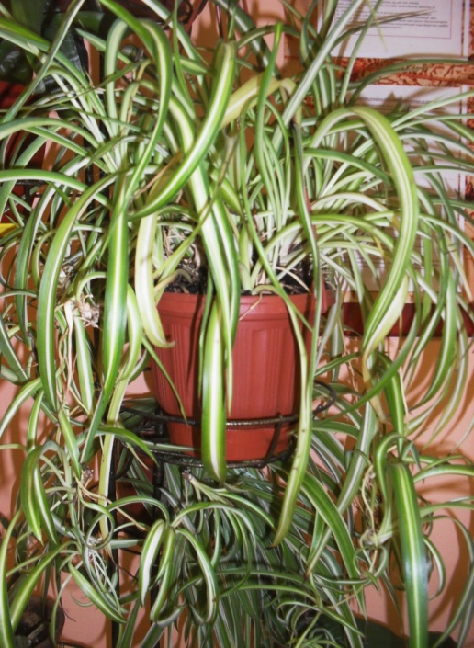
Для успешного разведения, ухода растений необходимо знать особенности данного вида растения. У любого растения есть ботаническое, официальное и неофициальное, т.е. «домашнее» название. На растениях должна быть «карточка – паспорт»
Название: Хлорофитум, или Венечник Вид: Хлорофитум хохлатый Семейство: Венечниковые Родина: субтропики Южной Африки Особенности: нетребовательное, светолюбивое и тенелюбивое Температурные условия: летом при 15º-25º, зимой – 7º Полив: летом обильный, зимой умеренный Пересадка: ежегодно в феврале -марте Размножение: отделение и укоренение розеток листьев, деление взрослых особей Противопоказания: обильный полив зимой, что ведет к появлению бурых пятен на листьях

Slide 7
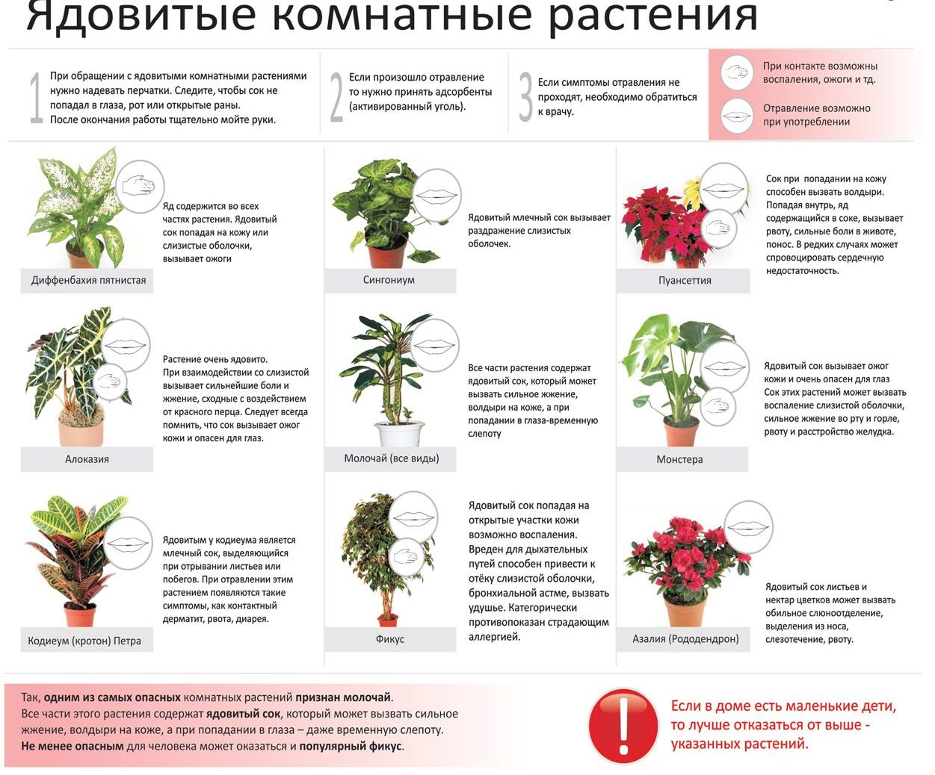
Польза и вред комнатных растений

Slide 8
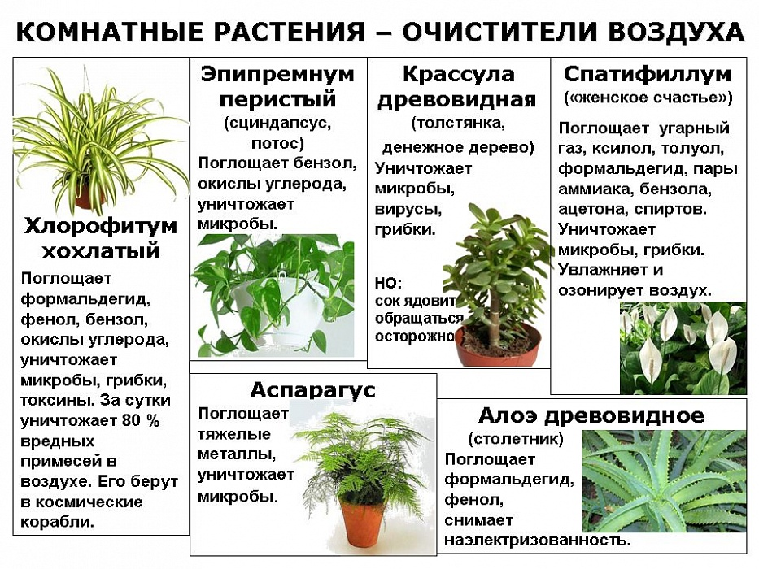
Польза и вред комнатных растений

Slide 9
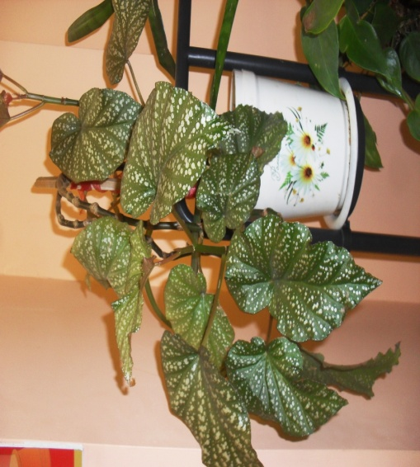
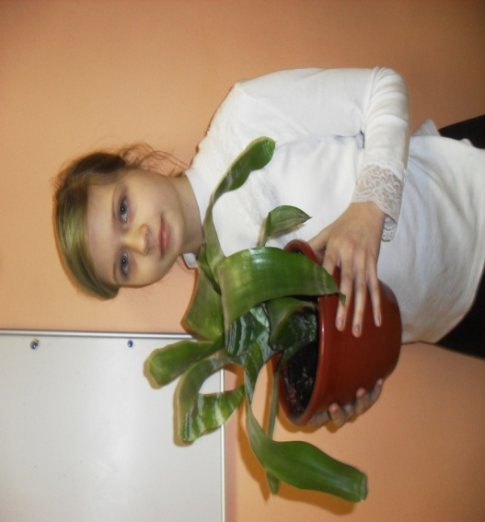
В школе для озеленения можно применять легко размножающиеся растения, такие, как сансивьеры, хлорофитумы, традесканции, колеусы. Особую группу составляют такие растения, которые могут служить живыми учебными пособиями при изучении биологии и географии.
Удобно для знакомства с особенностями растений разбить их на экологические группы. Например, растения сухих мест: кактусы, алоэ, иглица. Растения влажных мест: монстера, бегония, традесканция, циперус. Растения субтропиков: лимон, апельсин, пеларгония, олеандр, кливия. Растения мест средней влажности: фикус, аспидистра. Так учащиеся смогут лучше изучать растения и начнут больше ими интересоваться.

Slide 10
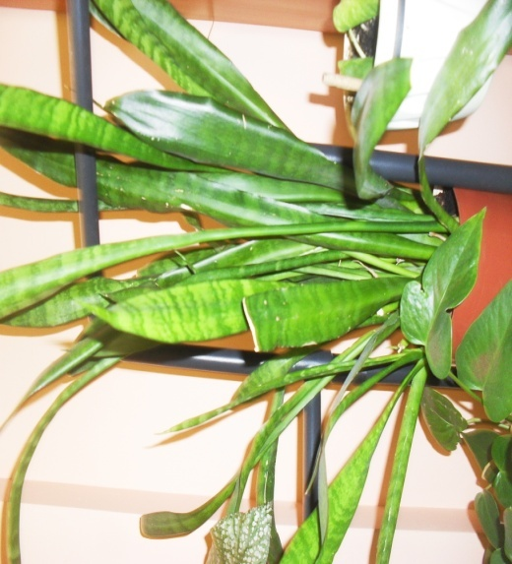
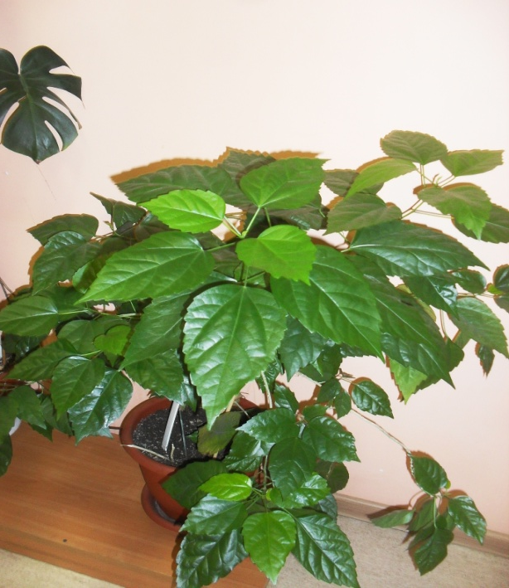
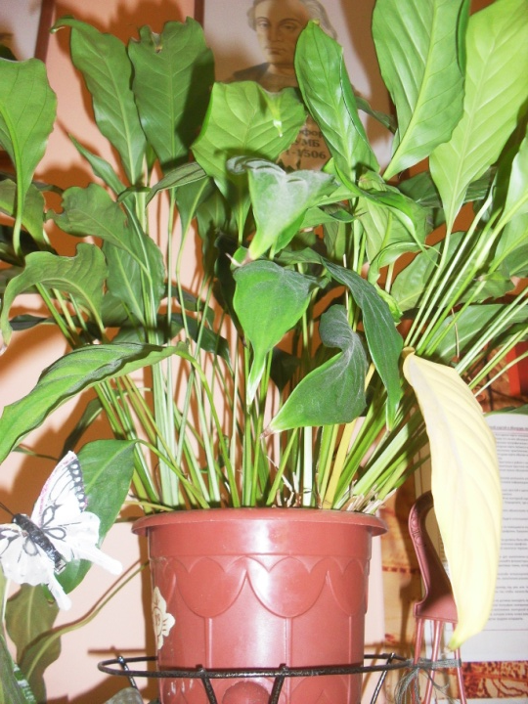
Из большого разнообразия растения можно отбирать по следующим требованиям. * Растения, которые могут быть использованы в учебном процессе.
* Растения, которые могут быть использованы в учебном процессе. * Широко распространены и доступны для потребителя. * Неприхотливы к условиям выращивания. * Не занимают много места и декоративны. * Легко размножаются в комнатных условиях.

Slide 11
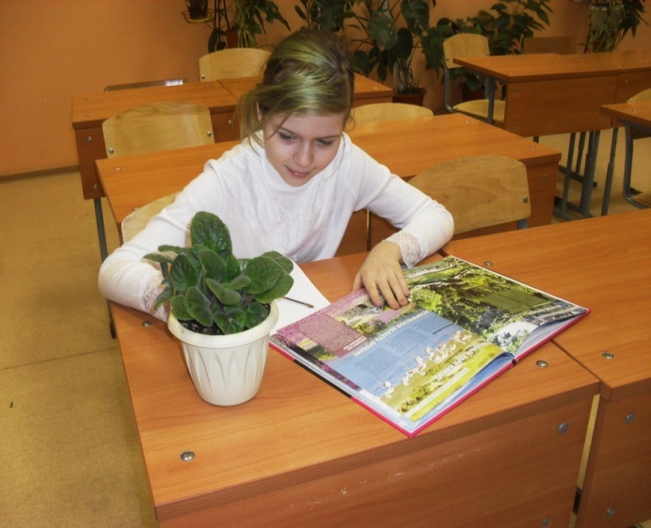
Заключение
Чем больше забота и лучше уход за комнатными растениями, тем и отдача от них больше. Главное не забывать подкармливать, пересаживать и мыть комнатные растения, даже кактусы (только их опрыскивают, а не моют под струей). Если с растений регулярно смывать пыль, то воздух в этой комнате в среднем на 40% чище, чем в такой же комнате без растений (при одинаковом качестве уборки). Увлажненные листья поглощают газ в 2-3 раза интенсивнее .
Мы, учащиеся школы, проводим в классных помещениях достаточно много времени и по праву можно назвать школу своим вторым домом. А дом должен быть красивым, уютным. И большую роль в создании теплой атмосферы играют комнатные растения. Мне, кажется, что гипотезу, которую выдвинула перед собой, доказала. Если мы будем знать особенности комнатных растений, их пользу и вред, мы можем обезопасить себя, при этом создавая уют в помещениях.

Slide 12
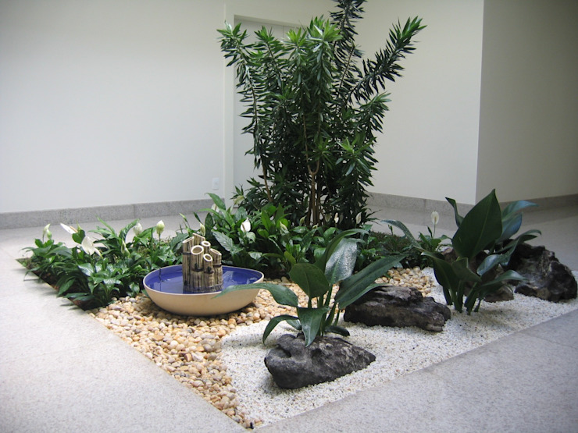
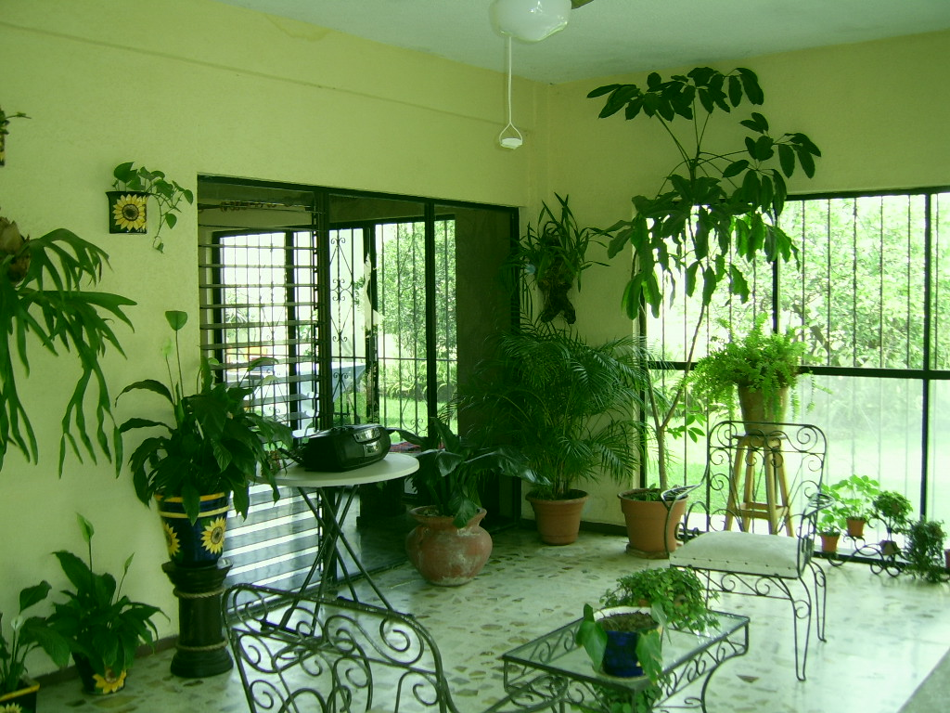
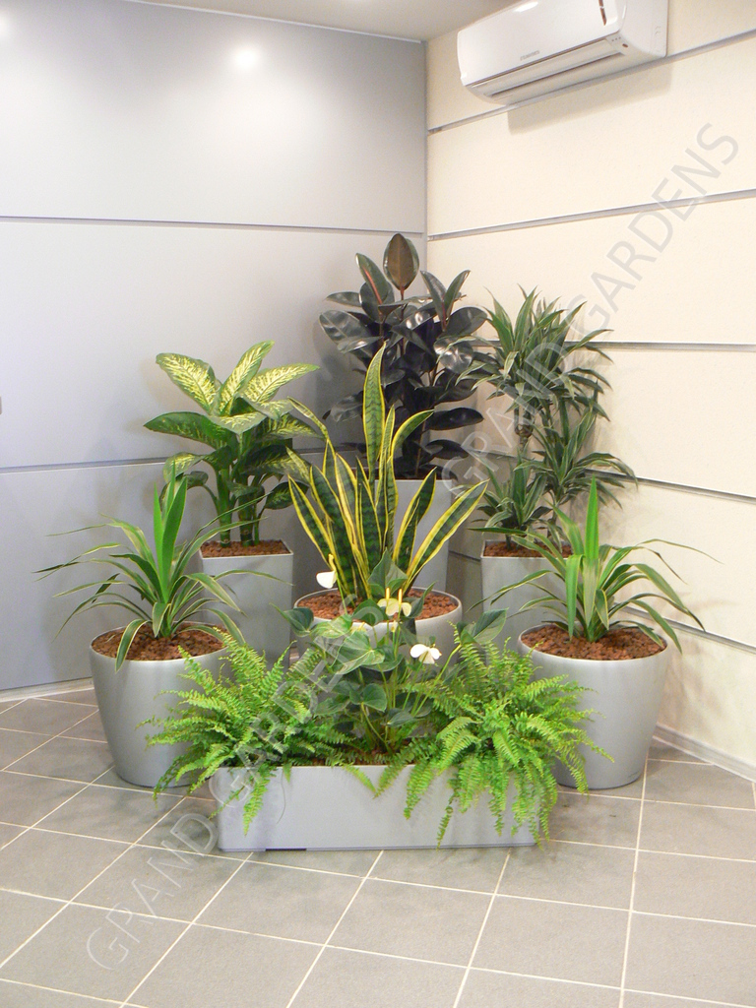
Моя мечта: создать в школе моей красивые и уютные «зелёные живые уголки», где могли бы отдыхать и учащиеся, и учителя, и все работники школы!

Slide 13

СПАСИБО ЗА ВНИМАНИЕ!

